Slide 1
はなしょう れきし 花小 歴史 Quiz!!!!

Slide 2
No.１ グラウンドの木は なんねんまえ 何年前からあるでしょうか？

Slide 3
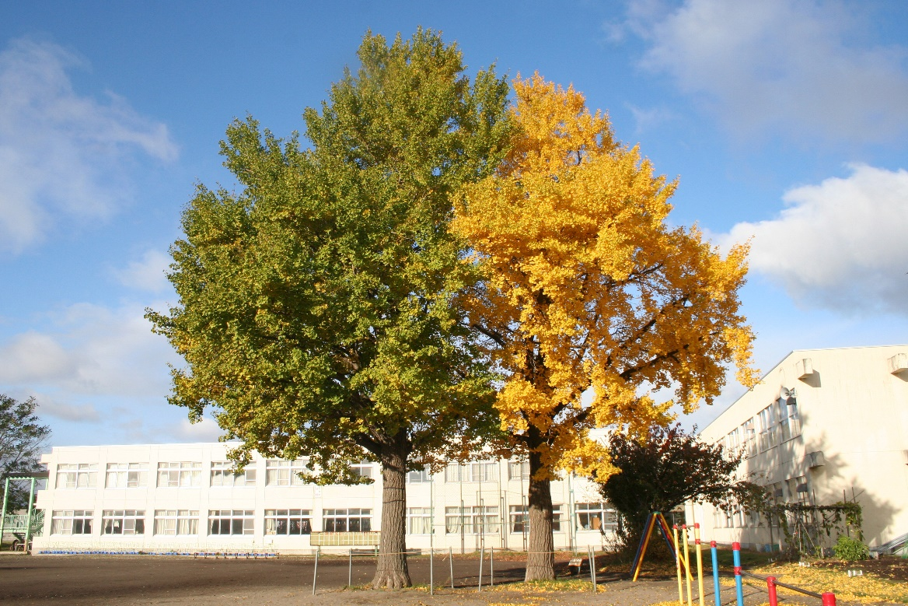
①１36年前
② 85年前
③107年前

Slide 4
れいわ ねんじてん やく ねんまえ 令和5年時点で、約１０７年前から そんざい 存在することになります。
こた ねんまえ
答えは③の107年前です

Slide 5
だいにもん 第2問 デデン！ たいいくかん なんねん つく 体育館は何年に作られたでしょうか？

Slide 6
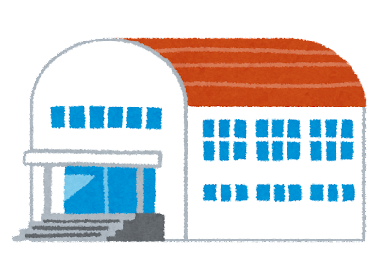
①1975年 ②1983年 ③10年

Slide 7
こた
答えは…
②1983年
でした～！
あ ひと
当たった人はおめでとうございます！！！
難しいよね～… でも調べたらわかるよね

Slide 8
No.3 はなかわしょうがっこう ことし なんさい 花川小学校は今年で何歳 でしょうか？

Slide 9
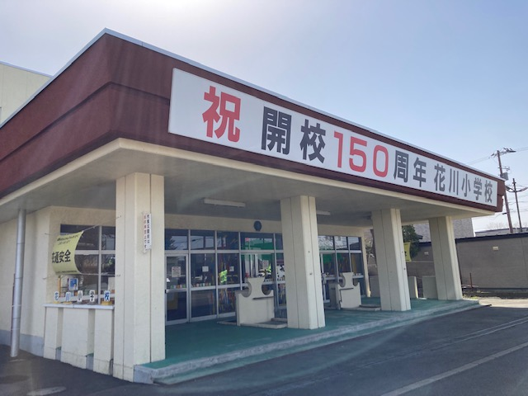
さい ①１５０歳 さい ②７６歳 さい ③７歳

Slide 10
こた さい 答え ②７６歳 はなかわしょうがっこう なまえ 花川小学校という名前になって、 ねんめ さい ７６年目なので、７６歳になります。

Slide 11
No.4 はなかわしょうがっこう さいしょ 花川小学校の最初の なまえ なん 名前は何でしょうか？？

Slide 12
ばんなぐろきょういくじょ
①花畔教育所
はなかわきょういくじょ
②花川教育所
いしかりきょういくじょ
③石狩教育所

Slide 13
こた 答えは ばんなぐろきょういくじょ ①花畔教育所 desu

Slide 14
Nо.5 こうか さいしょ 校歌の最初の せんこ もり き ひら 「千古の森を切り開き」 い み の意味は？

Slide 15
おおむかし もり き ひら ①大昔の森を切り開く がっこう ばしょ むかし もり ②学校の場所は昔、森だった みずうみ う た ③湖を埋め立てた

Slide 16
こた 答えは、 おおむかし もり き ひら ①「大昔の森を切り開く」 せんこ おおむかし いみ 「千古」とは「大昔」という意味でした。

Slide 17
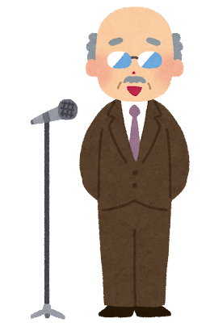
No.６ しょだい こうちょうせんせい なまえ 初代校長先生の名前は？

Slide 18
こむら じゅたろう こうちょうせんせい ①古村 寿太郎 校長先生❓ ただ ゆうき こうちょうせんせい ②多田 勇気 校長先生？ たどころ せいぎ こうちょうせんせい ③田所 正義 校長先生❔

Slide 19
こた
答えは…
たどころ せいぎ こうちょうせんせい
③田所 正義校長先生
でした～！
あ ひと
当たった人はすごいね！！👏
ふつう知らないよね～

Slide 20
はなしょう れきし 花小 歴史 Quiz！！ おわり！

